Slide 1
Soldeertin dispenser
Door:
Jelte Boumans

Slide 2
Inhoud
Deelcomponenten
Hardware
Posters
Conclusie

Slide 3
Deelcomponenten

Slide 4
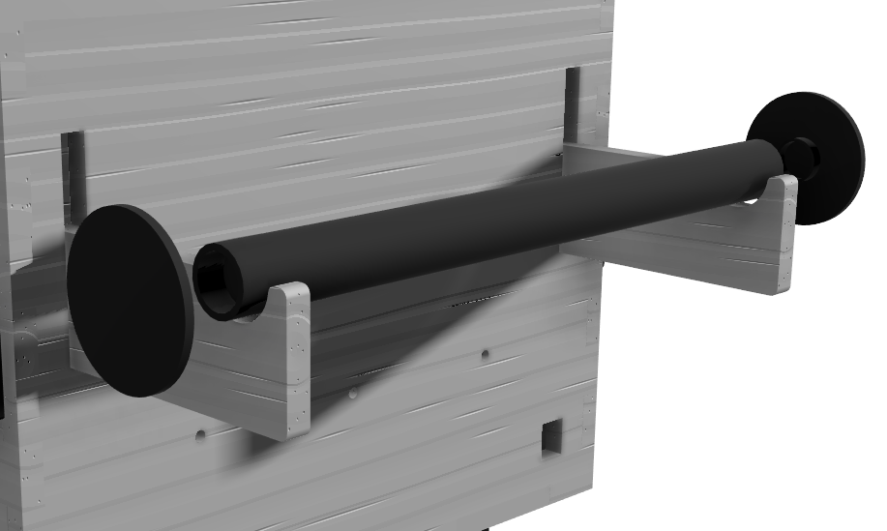
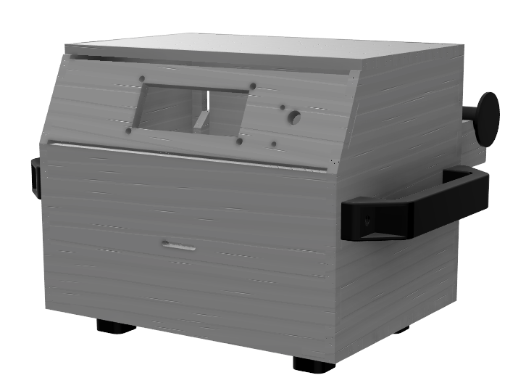
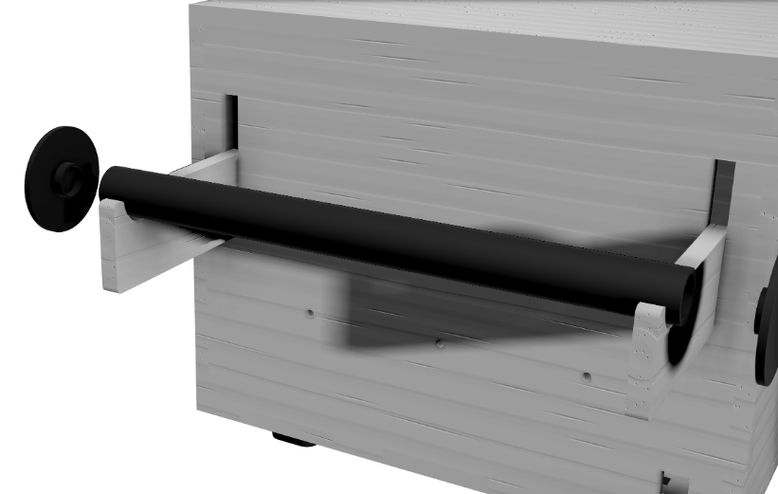
Behuizing

Slide 5

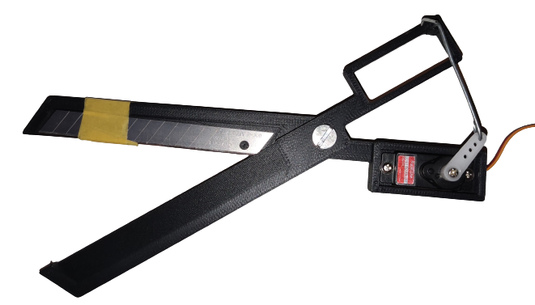
Schaar

Slide 6
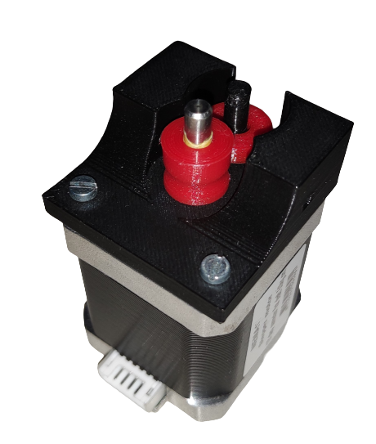
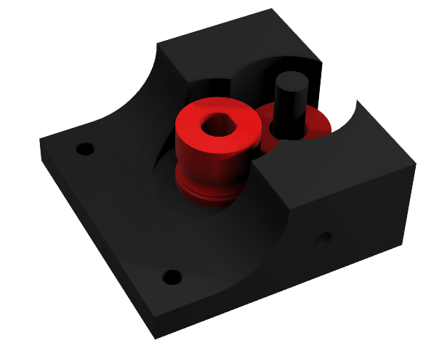
Wire extruder

Slide 7
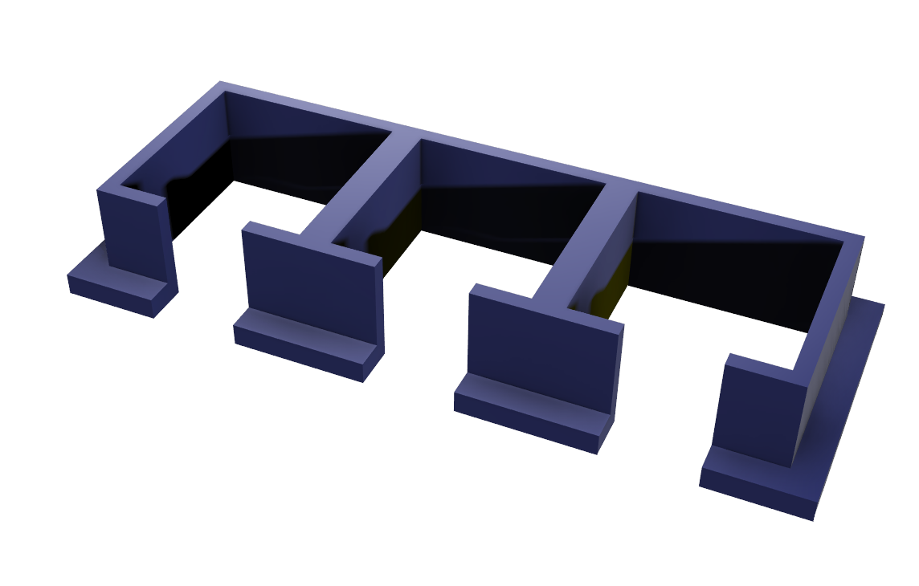
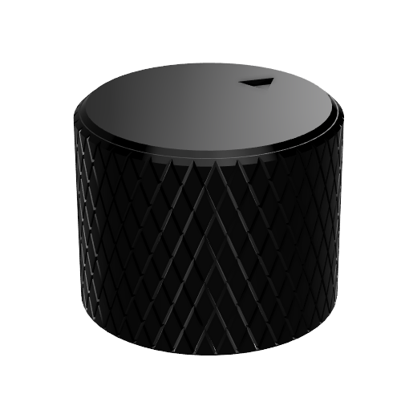

Extra’s

Slide 8
Hardware

Slide 9
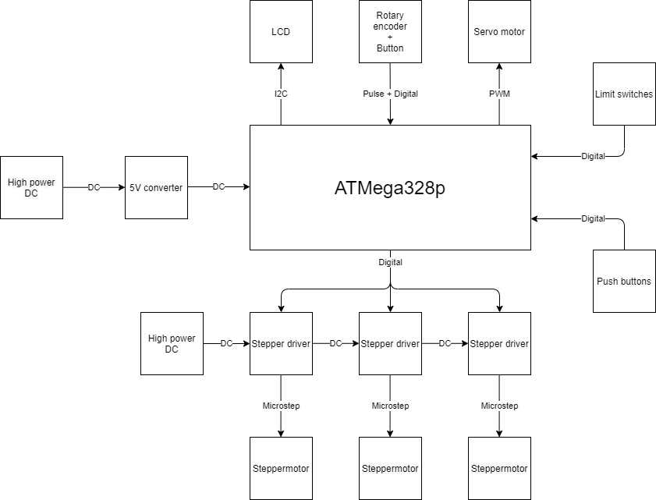
Blokschema

Slide 10
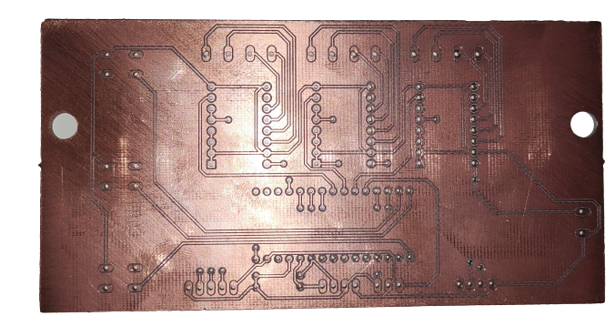
PCB 1

Slide 11
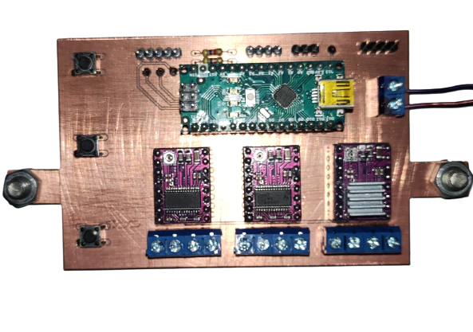
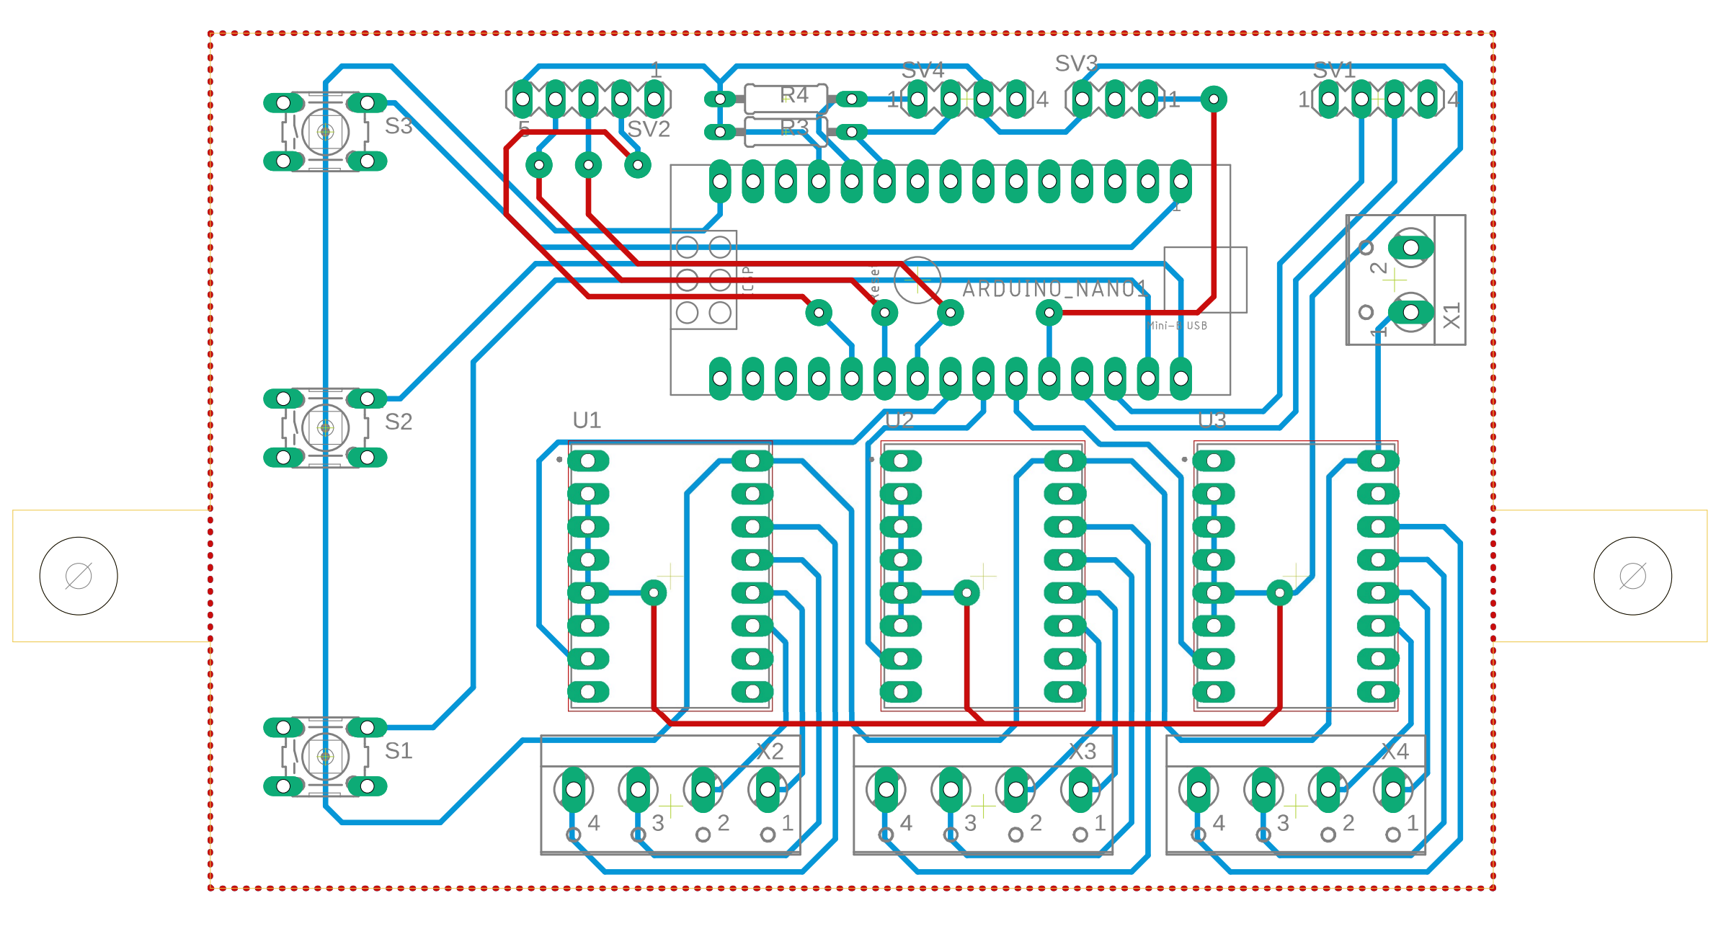
PCB 2

Slide 12
Posters

Slide 13

Illustratieve poster

Slide 14

Illustratieve poster

Slide 15

Informatieve poster

Slide 16

Informatieve poster

Slide 17
Conculsie

Slide 18
Conclusie
Behuizing
Schaar
Wire extruder
Hardware
Software
Resultaat

Slide 19
Einde

